Slide 1
DESIMALTAL

Slide 2
Mellom dei heile tala ligg det andre tal som kallar desimaltal. Vi kan dele ei tallinje mellom 1 og 2 i ti like delar. Då blir kvar del ein tidel.

Slide 3
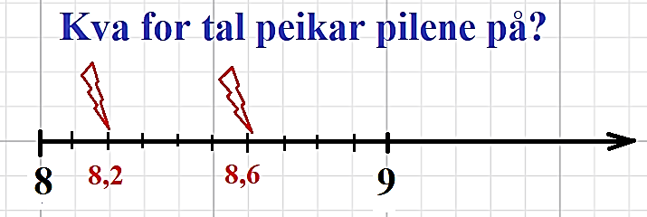
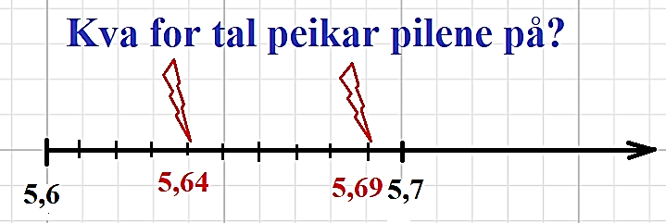
Vi kan dele ei tallinje mellom 8 og 9 i ti like delar. Då blir kvar del ein tidel også.
Vi kan dele ei tallinje mellom 5,6 og 5,7 i ti like delar. Då blir kvar del ein hundredel.

Slide 4
Dersom den siste sifferen i eit tal er 0, 2, 4, 6 eller 8, er talet partal og kan delast på 2 utan rest. For eksempel: 256 er eit partal og kan akkurat delast på 2, fordi den siste sifferen er 6.

Slide 5
Dersom du legg saman alle siffera i eit tal, og summen er eit tal som er delbart med 3, vil det gitte talet også vere delbart med 3 utan rest. For eksempel: 10332 er eit tal som kan akkurat delast på 3, fordi summen alle siffera 1+0+3+3+2=9 er eit tal som kan akkurat delast på 3.

Slide 6
Dersom den siste sifferen i eit tal er 0 eller 5, har vi talet som kan delast på 5 utan rest. For eksempel: 9460 er eit tal som kan akkurat delast på 5, fordi den siste sifferen er 0.

Slide 7
Eit tal som berre kan delast utan rest på 1 og seg sjølv, vert kalla eit primtal. Primtal: 2,3,5,7,11,13,17,19, ...

